Slide 1


STŘEDNÍ MORAVA
Základní škola Libina, příspěvková organizace, Libina 548,788 05,IČ: 708 708 61
Název projektu: Škola hrou
Tento projekt je spolufinancován Evropským sociálním fondem republiky
Vzdělávací oblast: Člověk a příroda
AUTOR: Mgr. Aleš Skála
NÁZEV: VY_32_INOVACE_25_18_Z8_Skála
TÉMA: STŘEDNÍ MORAVA
OBSAH: Střední Morava, hospodářství, města, památky
ČÍSLO PROJEKTU: CZ.1.07/1.4.00/21.2364

Slide 2
Anotace
Prezentace seznamuje žáky s oblastí Střední Moravy, s jejím hospodářstvím, městy a památkami
Své vědomosti si žáci mohou ověřit v závěrečných otázkách
Prezentace je určena pro interaktivní tabuli a pro žáky 8. třídy
Své poznatky je dobré si doplnit v učebnici a také v přiložených hypertextových odkazech

Slide 3
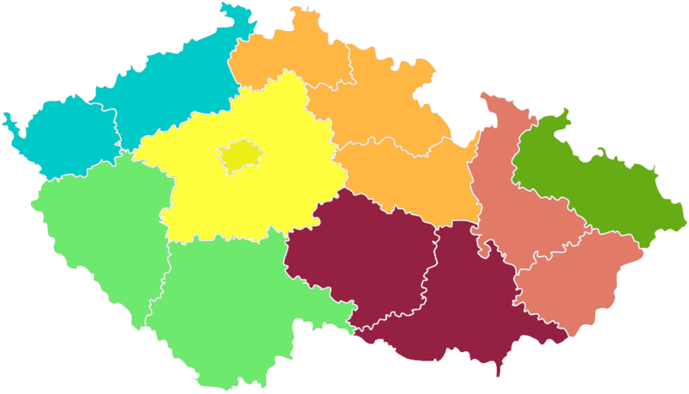
STŘEDNÍ MORAVA
1
2
1 – OLOMOUCKÝ KRAJ
- JIHOVÝCHOD
2 – ZLÍNSKÝ KRAJ

Slide 4
HOSPODÁŘSTVÍ
ZEMĚDĚLSTVÍ – půda je zde úrodná hlavně v nížinách, kde se pěstuje ovoce a zelenina, jinak se půda zemědělsky moc nevyužívá Chová se zde skot, ovce a drůbež.
PRŮMYSL – hlavními odvětvími jsou strojírenství, potravinářství, elektrotechnický, kovodělný a gumárenský průmysl. Hlavními podniky jsou Zora, Pramet, Olomoucké tvarůžky, Baťa…

Slide 5
STŘEDNÍ MORAVA- MĚSTA
NA ÚZEMÍ STŘEDNÍ MORAVY JE 5 OKRESŮ V KRAJI OLOMOUCKÉM A 4 OKRESY VE ZLÍNSKÉM KRAJI
MĚSTA: - OLOMOUC
- ŠUMPERK
- PŘEROV
- JESENÍK
- ZLÍN
- VSETÍN
- KROMĚŘÍŽ…

Slide 6
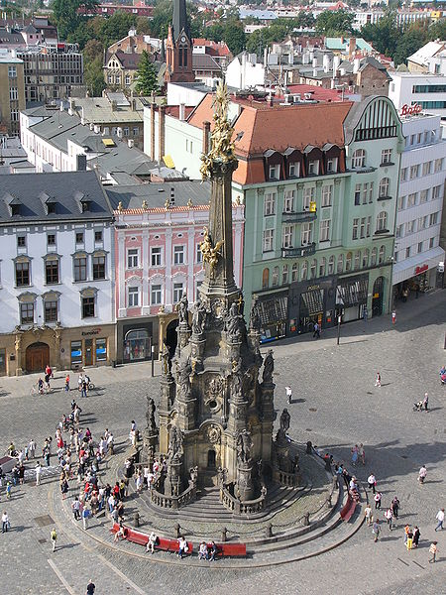
STŘEDNÍ MORAVA- PAMÁTKY
Na STŘEDNÍ MORAVĚ se nacházejí mnoho historických a přírodních památek, z nichž některé jsou zapsány na seznam UNESCO
PAMÁTKY - SLOUP MEJSVĚTĚJŠÍ TROJICE V OLOMOUCI (UNESCO)
- PRADĚD
- KARLOVA STUDÁNKA
- BOUZOV
- BUCHLOV
- HRANICKÁ PROPAST

Slide 7
Otázky a úkoly
Olomouc
1. Které město je považováno za hanáckou metropoli?
Hranická
2. Jak se jmenuje nejhlubší propast ve Střední Evropě?

Slide 8
HYPERTEXTOVÉ ODKAZY
WIKIPEDIE.ORG
ZEMĚPIS.COM
OBCE.SWEB.CZ

Slide 9
Citace:
Učebnice- JEŘÁBEK, Milan; ANDĚL, Jiří; PEŠTOVÁ, Jana a kol. Zeměpis 8 učebnice pro základní školy a víceletá gymnázia. Plzeň: Fraus, 2006, ISBN 80-7238-486-4.
Obr.1. – УКРАЇНА. wikipedia.org [online]. [cit. 15.9.2013]. Dostupný na WWW: http://cs.wikipedia.org/wiki/Soubor:NUTS_CZ-Regio.png
Obr.2. – MICHAL MAŇAS. wikipedia.org [online]. [cit. 17.9.2013]. Dostupný na WWW: http://cs.wikipedia.org/wiki/Soubor:Holy_Trinity_Column-2.jpg

